Slide 1
Як адаптуватись до режиму «карантин»

Slide 2
Коронавірус кардинально змінив та змінює життя не лише нашої країни. Сучасній людині досить складно перебувати в ізоляції, і це стосується не лише обмеження пересування, соціальних контактів, роботи, відпочинку, хобі. Проте, основним випробуванням є перебування 24 години на добу усіх членів сім’ї разом.

Slide 3
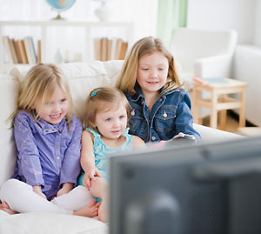
Не слід переглядати безкінечно фільми про віруси, хвороби, апокаліпсис, які лише підійматимуть рівень тривоги й страху. Краще подивіться комедію чи мультики з дітьми. А «під фільм» приготувати домашні сухарики або какао з печивом.

Slide 4
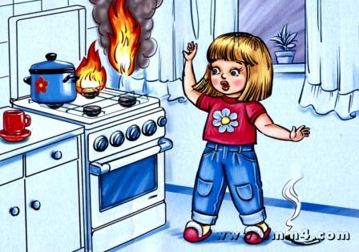
Дбайте про безпеку своїх дітей, дотримуючись правил безпечної поведінки в побуті. Виховуйте у дітей навички культури безпечної поведінки, демонструючи на власному прикладі обережність у поводженні з вогнем, газом, водою, побутовою хімією, ліками. Знайдіть декілька хвилин на відверту розмову з дітьми.

Slide 5
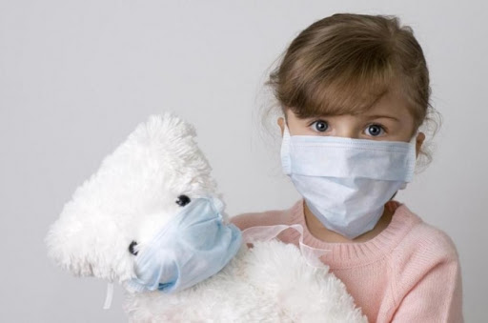
Слід пам’ятати, що ізоляція - це стрес як для дорослих, так і для малечі;
пояснити, що боятись - це нормально. Страх - емоція, яка дозволяє уберегти людину від життєнебезпечних вчинків. Емоція страху - у парі з інтересом: Надавши дитині інформацію про коронавірус, відповідно до її віку, ви зменшите її страх!

Slide 6
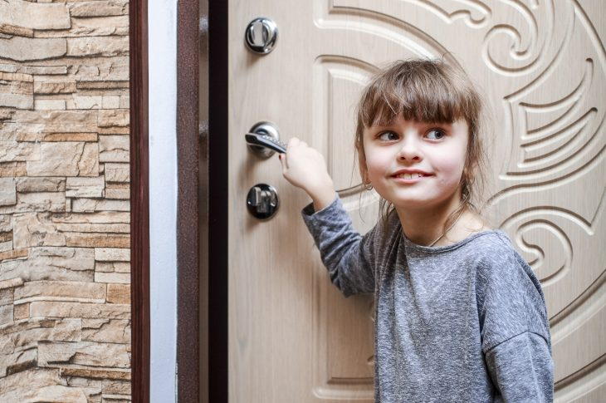
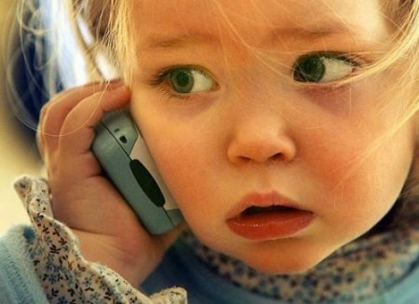
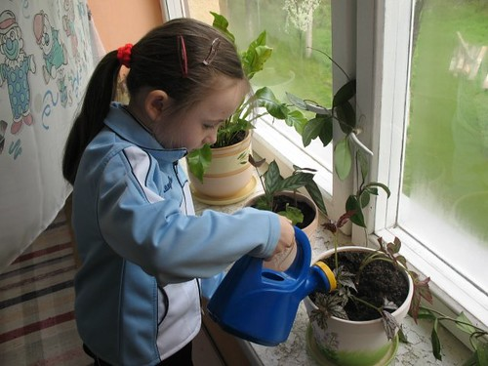
Діти мають право не відчиняти дверей дому навіть представникам правоохоронних органів. Якщо незнайомець запитує, чи скоро прийдуть батьки, слід повідомити, що скоро – вони у сусідів, тим часом зателефонувати батькам, а двері незнайомцям не відчиняти
Розплануйте разом із дитиною її день. Зазначте час, коли вона має пообідати, коли зробити домашні завдання, коли гратиме в комп’ютерні ігри, і що саме має обов’язково виконати по дому. Так ви зможете навчити дитину планувати свій час і любити порядок.

Slide 7
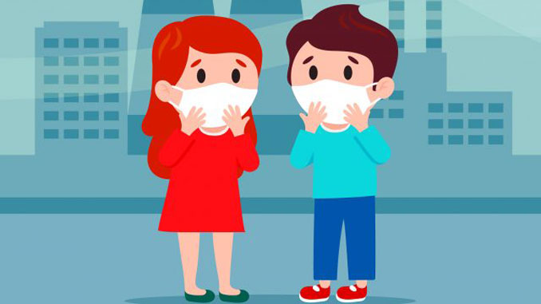
Вчіть дітей не торкатися обличчя, волосся, носа, рота, очей та вух забрудненими руками.
Вчіть дітей під час чхання або кашлю прикривати рот та ніс одноразовою паперовою серветкою або паперовим носовичком та викидати їх у смітник одразу після використання. Якщо серветки немає, не можна закривати обличчя руками, краще зробити це за допомогою рукава чи зігнутої в лікті руки. Не варто користуватися носовичками з тканини, оскільки на них мікроорганізми можуть накопичуватися та розмножуватися. Після чхання та кашлю потрібно регулярно мити руки. В разі відсутності такої можливості, використовувати одноразові серветки з антисептичними розчином або розчин розпилити безпосередньо на руки та витерти сухою паперовою серветкою, а за відсутності - сухою і чистою тканиною.

Slide 8
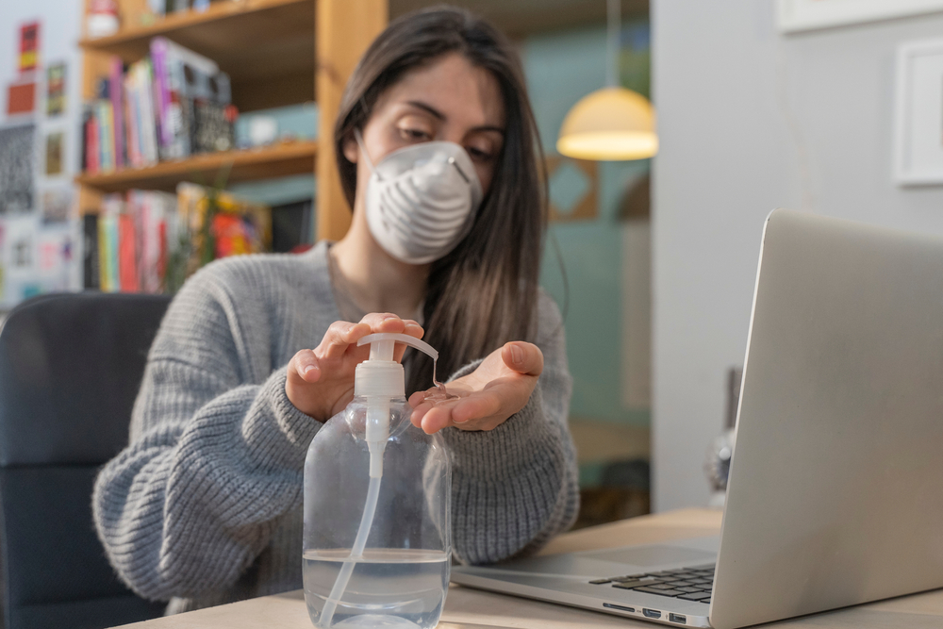
Перше та основне правило гігієни – регулярне миття рук з милом, особливо перед кожним прийомом їжі, після відвідування туалету та повернення з громадських місць. Змалечку дітям варто пояснювати, що людина бере руками різні предмети: олівці, книги, зошити, м’ячі, гладить тварин, торкається меблів та ручок дверей тощо. На всіх цих предметах є бруд та мікроби, які часто залишаються на шкірі пальців та долоні. Якщо їсти немитими руками чи торкатися обличчя, збудники хвороб можуть потрапити в організм.

Slide 9
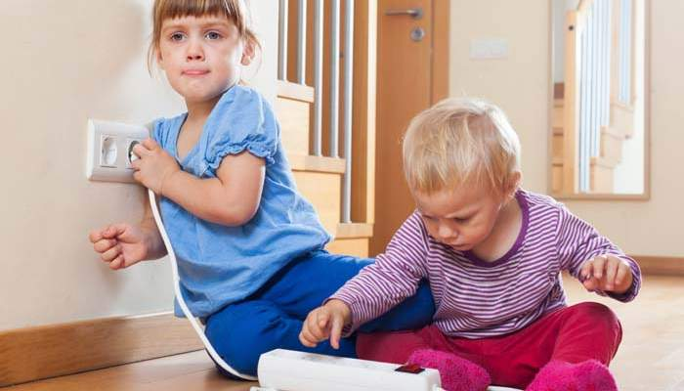
Щороку в Україні майже 50 дітей уражається електричним струмом. Серед причин — незнання елементарних правил електробезпеки, поведінки поблизу енергетичних об’єктів. Та найголовніша і найнебезпечніша причина – це дитяча цікавість – риса, як стверджують психологи, особливо притаманна підліткам, адже саме в цьому віці людина найактивніше пізнає навколишній світ, виробляючи нові навички поведінки. Дуже часто такий досвід формується на власних помилках, а іноді, на жаль, стається непоправне і ціною пізнання стає найцінніше – життя.

Slide 10
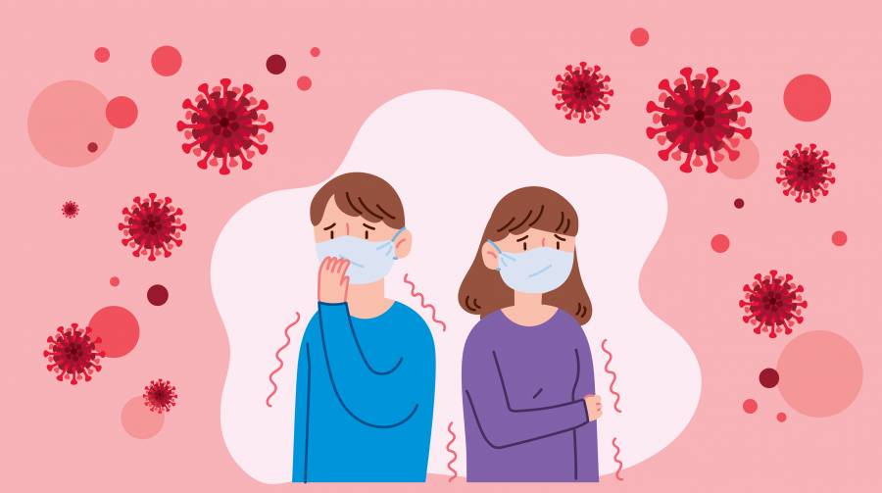
Будьте здоровими! Дотримуйтесь гігієни рук і розуму!»

